Slide 1
LineFS : Efficient SmartNIC Offload of a Distributed File System with Pipeline Parallelism
SOSP21
Keywords: Distributed file system, SmartNIC offload
汇报人：方应明
Notes:
LineFS: Efficient SmartNIC Offload of a Distributed File System with Pipeline Parallelism
LineFS：具有流水线并行性的分布式文件系统的高效 SmartNIC 卸载
NIC：网卡
smartNIC：智能网卡

Slide 2
Part 1: Background of DFS and SmartNIC

Slide 3
传统的C-S模型
PM 写延迟 94ns
DFS Server
Mail Server
DFS Server
DFS Server
PM
Database
PM
SSD
PM
SSD
HDD
Machine Learning
SSD
HDD
HDD
RDMA 写延迟 3-5μs
DFS Client
DFS Server
在传统的分布式文件系统中是C-S模型，在客户端本地运行应用，从服务器端以RDMA的方式拉取数据。但是RDMA的写数据延迟和网络延迟相比于服务器端的PM写延迟高了几个数量级。

Slide 4
Client-local
Machine Learning
Mail Server
Database
Client-local PM
DFS Server
DFS Server
DFS Server
PM
PM
PM
Assise(OSDI’ 20), Orion(FAST’ 19)
SSD
SSD
SSD
HDD
HDD
HDD
Node 1
Node 2
Node 3
因此为了降低（或者说隐藏）这部分延时，并且充分发挥持久内存的优势，研究者提出了Client-local PM的模型，主要的设计理念是将持久存储放在使用他的本地机器上。但是PM需要客户机本地的文件系统进行管理，进一步导致了文件系统与应用进程争夺内存和计算资源，导致性能干扰。Assise和Orion是这个模型下实现的比较高效的文件系统。其中Assise开源，后续文章也是使用Assise作为一个baseline进行对比实验。

Slide 5
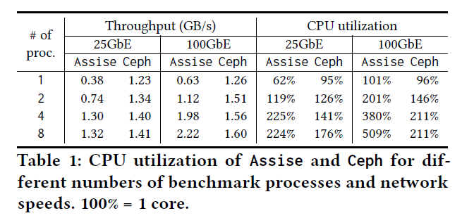
Client-local vs Client-Server
DFS针对PM的优化策略：通过使用本地的存储，可以数量级的降低PM文件的获取延时
Notes:
作者为了验证前面的观点，对Assise和ceph两种文件系统进行了测试对比。每个客户机写入一个24Gb的文件，IO大小为4kb。（介绍一下实验数据）。
这两个DFS都需要大量的客户端的cpu处理周期来进行处理。但是Assise在25GbE和100GbE下分别多用了60%和240%的cpu处理周期。
根据实验验证，client-local的PM导致了高的cpu占用和性能干扰。

Slide 6
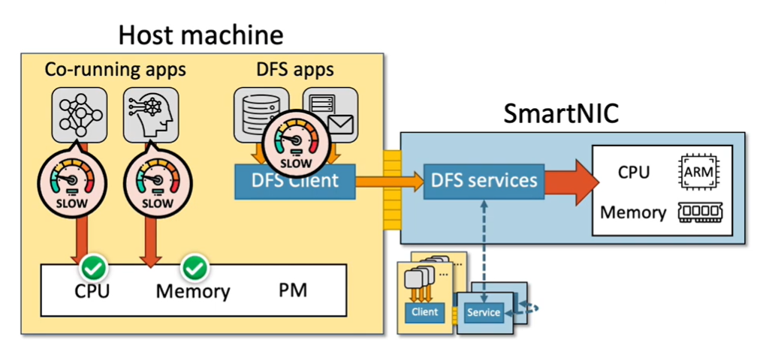
现状
为了减少DFS对cpu开销，现有方案是利用SmartNIC实现分类存储的路径等方式分拆存储栈；使用RDMA等技术改变对持久性内存的访问，将其扩展为更好地支持DFS的远程文件访问、复制等操作。但是现有的方案没有完整地考虑将DFS的功能卸载到智能网卡。

Slide 7
影响因素分析
影响cpu使用率和性能影响的因素
1、数据移动和索引
2、数据复制
3、远端存储数据获取请求
4、文件系统一致性
导致
1、不确定的应用性能
2、不确定的文件系统延时
3、吞吐量降低
Notes:
1、文件系统调用很多线程进行数据的移动和索引组织。例如，Assise 的 SharedFS 创建了许多线程来将文件系统更新应用到 PM 并创建索引结构以优化以后的读取。
2、为了提高可用性，各个客户机节点之间复制数据需要DFS服务，接收和保存各个节点副本的数据，会消耗内存和cpu资源。
3、在进行远端的数据请求时，如果需要较低的延时，则高优先级的文件系统会中断应用。如果需要频繁的远端数据请求，则会带来较高的上下文切换成本。
4、分布式文件系统需要协调各个节点之间的一致性共享文件系统状态，通常需要具有较低的延时。
以上四点影响将导致以下问题:
1、不确定的应用性能：因为文件系统会占用cpu和内存空间，所以应用需要等待cpu或者足够的线程和带宽来完成应用。
2、不确定的文件系统延时：同样因为文件系统和应用之间对cpu等资源的竞争，cpu忙于处理应用程序线程，导致在文件获取的关键路径上，延迟了关键操作，同时由于上下文的切换和调度开销，造成较长的延时。
3、吞吐量降低：一种可能的解决方法就是将cpu和内存资源划分为分布式文件系统和应用两部分。但这样会使得在某些峰值情况下的实际利用率不高，进而降低了整体的吞吐量。

Slide 8
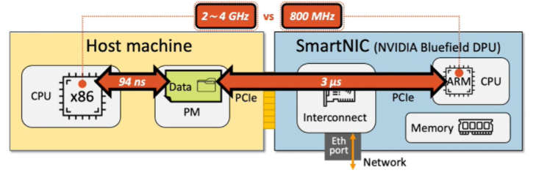
Challenges in DFS offload to SmartNIC
Smart NIC访问PM延时增加
弱执行环境
需要能够实现RDMA的网卡（如Mellanox BlueField）
Notes:
1、smartNIC是插在PCIe总线上，相比于cpu的访问延时差了数量级，因此访问有很大开销，如何隐藏这部分开销
2、smartNIC上的处理单元的性能相比与主机cpu性能差很多
3、设备要求
智能网卡通过PCIe总线访问内存，通过总线获取持久性内存的延时是微秒级的，比cpu的纳米级差一个数据等级。同时虽然在智能网卡上有执行计算环境，但功率并不高，因此是一个虚弱的执行环境。

Slide 9
Part 2: Design and implementation of LineFS
Notes:
LineFS设计

Slide 10
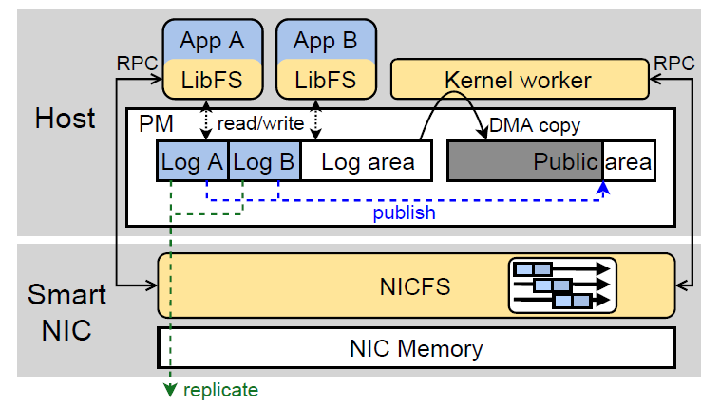
LineFS设计
Notes:
通过前面的分析，LineFS的设计目标是最小化对主机上应用的干扰和降低DFS的延迟。
图是LineFS的节点的总体设计。LineFS分为两个部分，host的LibFS和智能网卡的NICFS。将智能网卡上的DFS任务分为两部分：persist和publish。
在host中，LineFS根据客户机的PM分配一部分PM作为日志。LibFS将数据和元数据更新到私有日志，日志块满足一定大小后，异步发布到本地公共PM中，然后由NICFS复制到远程PM中。LibFS使用主机内核的DMA将数据和元数据持久化。NICFS在智能网卡内核后台发布和复制更新，避免主机内核的管理，从而隐藏了时间。

Slide 11
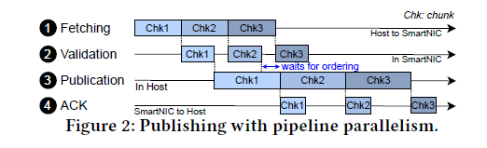
NICFS包括两个管道：发布管道和复制管道
发布管道包括四个阶段：fetching, validation, publication, acknowledgment
Notes:
管道并行性：LineFS利用管道并行来发布和复制日志块。LineFS将dfs操作分为不同的执行阶段，在同一个执行阶段间构建执行管道。通过管道并行处理每个日志块。LineFS协调管道的沟通，线性化的共享更新。为了便于管理这些管道，NICFS为每个阶段分配一个线程，当LibFS中的日志块满后，发送rpc启动管道。
通过监控每个阶段的使用时间，可以判断瓶颈，然后调整分配的线程量来加速处理。

Slide 12
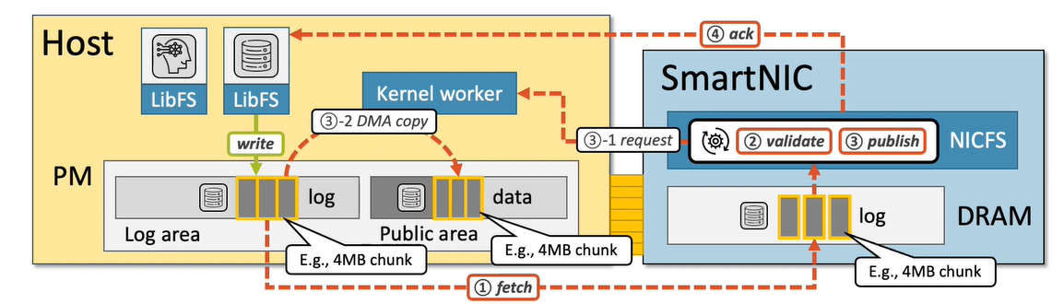
Notes:
对于发布流程：
首先，管道将日志数据提取到NICFS，对其进行验证，然后进行发布和等待验证。在发布之后，LibFS会回收相应空间，腾出空间。
主要的挑战有两方面，PCIe总线的延迟，验证许可需要消耗一定的计算力。因此为了分摊PCIe的传输开销，执行这样的并行线性的管道操作。并且通过主机DMA复制来完成发布，避免内核CPU参与。
另外，在这些周期里面有一些是空闲时间段，可以添加额外的管道，利用smartNIC处理性能，如压缩阶段来合并跳过不必要的条目，减少写放大，提高PM的使用寿命。这个需要根据smartNIC的负载决定.

Slide 13
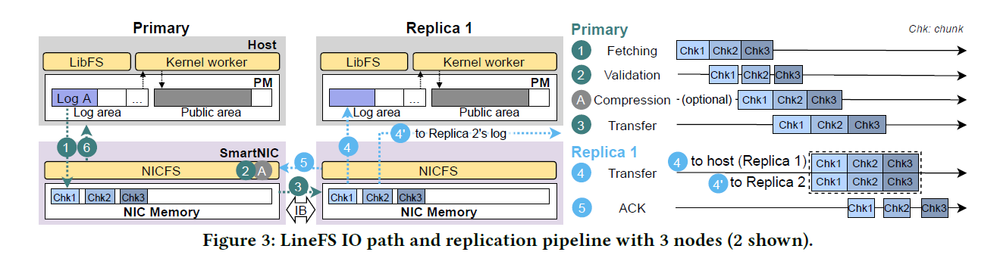
NICFS管道
复制管道包括四个阶段：fetching, validation, transfer, acknowledgment
Notes:
复制过程也包括四个阶段，前两个阶段和发布过程相同，因此这两个管道是通用的，避免了复制造成的浪费。
LineFS使用RDMA线性地将日志复制到多个副本中，以此保持一致性。复制延迟会降低DFS写入性能。为了降低复制的延迟，将网络操作预发布到RDMA的发送接收队列，并在轮询中完成，预发布和轮询不能延迟，并且要在独立的cpu下运行。所以将这项工作卸载到smartnic上。所以smartnic将DFS请求分为：低延迟和高吞吐的请求，使用不同的接口分别进行处理。

Slide 14
Part 3 实验部分

Slide 15
实验环境
X86 Linux主机
SmartNIC:Mellanox BlueField MBF1M332A(16× ARMv8 A72 cores with 6 MB shared L3 cache, 16 GB DRAM, and 25Gbps)
使用Intel Optane DC持久内存，APP Direct mode直接作为物理内存公开，因此LineFS可以直接映射，不涉及操作系统
3个双插槽的Intel Xeon Gold 5520R，2.2GHz，48核，96G DDR4和768G PM
Notes:
Smartnic复制阶段，通过并行化管道的处理，将低延迟和高吞吐两种要求分成两种连接进行处理，前两个阶段的管道与发布共享，然后对日志块进行传输和返回请求。根据网卡的处理压力，可以考虑添加一个压缩阶段以节省网络的带宽。

Slide 16
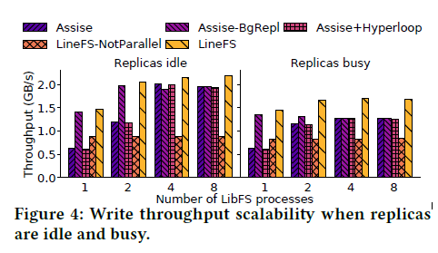
实验结果
Notes:
作者首先测试了LineFS，通过了201 level DB的测试并且能跑所有filebench的测试文件。
副本空闲和忙碌时的写入吞吐量可扩展性。
接着作者对Assise和LineFS两个进行了对比吞吐量测试，左边是在cpu空闲时的吞吐量测试。Assise+BgRepl在背后进行复制，因此取得较高的吞吐。Hyperloop将chain复制卸载到RDMA NIC上，使用RDMA wait动词和RDMA请求进行复制，从而避免了主机cpu的参与。
LineFS在使用管道并行且路径更加复杂的情况下，吞吐量比Assise+BgRepl高一点点的吞吐。在client数量达到8以后，网络带宽达到瓶颈。
另一个测试主要是测试在cpu繁忙的时候，DFS和应用对cpu的争用，导致的性能的影响。LineFS因为将部分功能卸载到SmartNIC上，所以性能明显更高。Hyperloop由于需要cpu定期参与RDMA复制和卸载，所以性能降低。
在读吞吐量上，因为读的过程没有将操作卸载到DFS上，所以表现几乎一致。

Slide 17
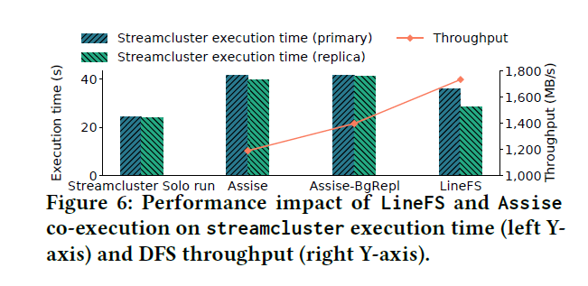
实验结果
Notes:
LineFS 和 Assise 联合执行对流集群执行时间（左 Y 轴）和 DFS 吞吐量（右 Y 轴）的性能影响。
在主节点和副本节点都run streamcluster应用，以此测试DFS对系统应用的性能干扰。Assise由于系统证用，执行时间大大增加。Assise-bgrepl采用背后复制，所以吞吐量提高了18%。LineFS的表现最好，在一定程度降低时间消耗基础上提高了46%的吞吐量。

Slide 18
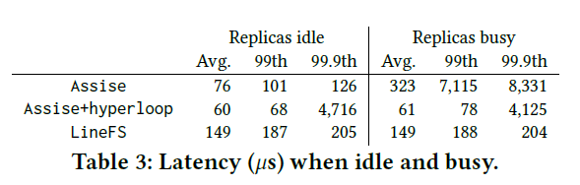
Notes:
针对时延，安排测试：写入12GB的文件，每次大小为16KB数据，因此每次写入都会发生复制，LineFS无法在后台进行复制，且他的硬件路径中存在许多高延迟的步骤，smartNIC处理速度较慢，导致在空闲时刻，LineFS的平均延时比Assise的两种配置都长。但是在cpu繁忙导致需要cpu进行处理的复制过程被delay之后，Assise的两种延时都大大增加。而LineFS的延时几乎不变，这也验证了将DFS卸载到SmartNIC，降低了对主机的干扰。

Slide 19
Thanks for listening

